Slide 1
Újszerű Processzorok és azok használata

Slide 2
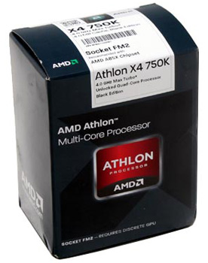
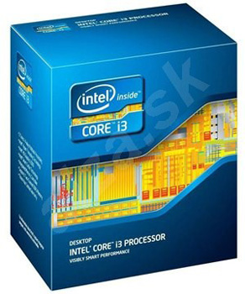
Nézzünk szét kicsit a processzorok világában. Szokás szerint nincs túl nagy különbség a konkurens gyártók hasonló teljesítményű lapkáinak ára között, hiszen az Intel és az AMD többnyire egymáshoz igazítja termékeit. Az alsóházban 20 000 forintig az AMD Athlon X4 750K a nyerő megoldás, ami lényegében egy FM2 foglalatos, Trinity-alapú négymagos APU, „csak” letiltották grafikus magját.
Feljebb, 30 000 forint környékén találjuk az LGA1155 foglalatos Intel Core i3-3220-at két processzormaggal, ami egyszerre négy programszálat tud futtatni. Nyers teljesítményben nem jobb ez a CPU az előbb tárgyalt Atlhon II-nél, grafikus magja pedig lényegesen szerényebb a szintén 30 000 forint környékén elérhető, majdnem ugyanolyan CPU-teljesítményű, AMD A10-5800K APU-ban találhatónál, ráadásul nem is nagyon tuningolható; ugyanakkor fogyasztásban jobb a Core i3 az AMD konkurensnél.

Slide 3
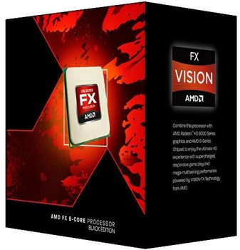
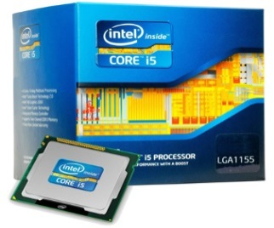
A leggyorsabb CPU harmincezer forint környékén az AMD FX-6300, melynek három Piledriver egysége van, ami annyit tesz, hogy hatmagos. Teljesítményben közel 20%-kal szárnyalja felül a Core i3-3220-at, az A10-5800K-nál nagyjából 25%-kal fürgébb, és azt sem szabad elfelejteni, hogy egyszerűen tuningolható. Vele szemben az FX-4300 kimondottan kedvezőtlen vétel, hiszen csak pár ezressel olcsóbb, viszont hat helyett csak négy aktív magja van. Az FX-6300 egyetlen lényeges hátránya az Intel konkurensekhez mérten magas fogyasztása.
Az AMD jelenleg legerősebb, asztali gépekbe szánt processzorai a nyolcmagos FX-8320 és FX-8350. Ha nem akarunk tuningolni, akkor szóba jöhet a Core i5-3470-is, mely nagyjából hozza a nyolcmagos FX-ek teljesítményét, de míg azok a 125 wattos TDP osztályba tartoznak, addig az i5 besorolása 77 watt. Persze az Intel és az AMD nem egyformán adja meg ezeket az értékeket, ezért a valós teljesítménykülönbség valamivel kisebb.

Slide 4
Notebook és a CPU
Nyílt titok, hogy az Intel egy ideje már elsősorban notebookokhoz fejleszti középkategóriás processzorait. Két éve a Clarkdale processzoroknál, külön integrált áramkörön kapcsolódott a grafikus mag, a tavalyi Sandy Bridge esetében már egy lapkára költöztek, most pedig az Intel tikk-takk fejlesztési ütemterve szerint a gyártási csíkszélesség csökkentése mellett jelentősen korszerűsítették a grafikus részleget, így született meg az Ivy Bridge processzor. Maga a CPU rész nem sokat változott, de a kisebb csíkszélesség jobb fogyasztást, illetve magasabb elérhető órajeleket eredményez.

Slide 5
CPU teljesítmény
Alábbi táblázatba összegyűjtöttem az ismeretes, Ivy Bridge alapú mobil processzorokat. A négymagos, nyolcszálas QM lapkákra épülő termékek már itt vannak, a kétmagosok június elején startolnak, a gazdaságos Core i3-akra viszont őszig várnunk kell.
Típus | Órajel | Magok/szálak | L3 Cache | IGP órajel | TDP
i7-3920XM | 2,9/3,8 GHz | 4/8 | 8 MB | 650/1300 MHz | 55 W
i7-3820QM | 2,7/3,7 GHz | 4/8 | 8 MB | 650/1250 MHz | 45 W
i7-3720QM | 2,6/3,6 GHz | 4/8 | 6 MB | 650/1250 MHz | 45 W
i7-3615QM | 2,3/3,3 GHz | 4/8 | 6 MB | 650/1200 MHz | 45 W
i7-3610QM | 2,3/3,3 GHz | 4/8 | 6 MB | 650/1100 MHz | 45 W
i7-3612QM | 2,1/3,1 GHz | 4/8 | 6 MB | 650/1100 MHz | 35 W
i7-3520M | 2,9/3,6 GHz | 2/4 | 4 MB | 650/1250 MHz | 35 W
i5-3360M | 2,8/3,5 GHz | 2/4 | 3 MB | 650/1200 MHz | 35 W
i5-3320M | 2,6/3,3 GHz | 2/4 | 3 MB | 650/1200 MHz | 35 W
i7-3667U | 2,0/3,2 GHz | 2/4 | 4 MB | 350/1150 MHz | 17 W
i5-3427U | 1,8/2,8 GHz | 2/4 | 3 MB | 350/1150 MHz | 17 W

Slide 6
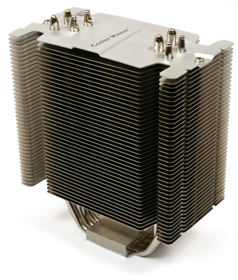
Cooler Master Hyper 412S
Jelen pillanatban az Intel Sandy Bridge-E architektúrás Core i7 processzorai a legerősebb, asztali gépbe szánt központi egységek. Logikusnak tűnik a következtetés, hogy ami a legerősebb, az talán a legtöbbet is fogyasztja, ennek megfelelően tekintélyesen melegszik. Ma ezt vizsgáljuk meg néhány termetes processzorhűtővel és a Core i7 széria legerősebb, 3960X tagjával.
A Cooler Master Hyper 412S mondhatni átlagos nagyfiú. Az alaplap síkjával párhuzamosan szellőzik, lamelláit négy hőcső tartja össze, ami ma már legfeljebb közepesnek nevezhető az elit mezőnyben. Tetejére egy szerény Cooler Master emblémát tettek, hogy ablakos házból vagy nyílt rendszerben hirdesse, ki fia-borja. Hőleadóit úgy alakították ki, hogy mindkét oldalára felszerelhessünk egy-egy 120 milliméteres ventilátort, de a gyári csomagban csak egy lapátkerék van.

Slide 7
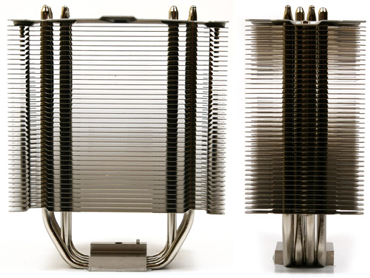
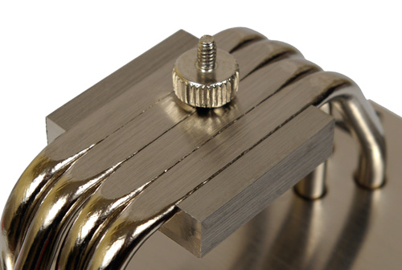
Újabban az a divat a processzorhűtőknél, hogy a talpban futó hőcsövek nem egy rézlemezen keresztül, hanem közvetlenül érintkeznek a processzor kupakjával.
Alig több mint hatszáz grammos tömegével a Hyper 412S nem tartozik az abszolút legnagyobbak közé, ehhez mérten 12 000 forintos ára nagyjából
rendben van, több konkurensét is ennyiért adják. A jelenleg elérhető minden AMD és Intel foglalatra fel lehet tenni, úgyhogy ilyen szempontból nem lehet vele mellényúlni.

Slide 8
A6 CHIP
Gyorsabb processzor.
Az új A6 chippel gyakorlatilag minden művelet felgyorsul – az iPhone 5 képes kétszeresen felülmúlni az A5 chip sebességét. Egy pillanat alatt indulnak az alkalmazások, betöltődnek a weblapok, és megjelennek az e-mail mellékletek.
Gyorsabb grafika.
Az A6 chip grafikai teljesítménye is majdnem a duplája az A5-ének. Ennek köszönhetően hatékonyan használhatod ki a nagy grafikai igényű alkalmazásokat és játékokat. A nagyobb képkockasebesség egyenletesebb, életszerűbb játékélményt garantál.
Még jobb akkumulátor-üzemidő.
Az A6 chip tervezésekor nemcsak a gyorsaság kapott központi szerepet, hanem az iOS 6 rendszerrel való együttműködés is. Ennek köszönhető a kivételes energiatakarékosság. Így a gyorsabb iPhone 5 akkumulátora továbbra is elég tartós az egész napos működéshez. Akár 8 órán át böngészhetsz a mobil adathálózatokhoz csatlakozva, a beszélgetési idő akár 8, a videolejátszási idő pedig akár 10 óra lehet.

Slide 9
Köszönöm a figyelmet! ☺

